Slide 1

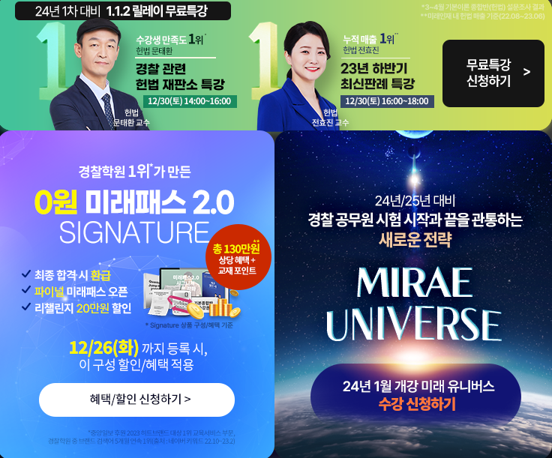
Descriptions
1 | 기존 특강 데이터 처리한 숫자 표기 ※ 기존 데이터에 3번 온라인 코드만 추가 반영해주시면 됩니다. 1. Ch.1 수사준칙 특강 - 오프라인: OFC2310131306272 - 온라인 1) 채용: ONC2310171724408 2) 간부: ONC2310171732263 3) 승진: ONC2310171732459 4) 해경: ONC2310171733075 5) 고시: ONC2310181705441 2. Ch.2 전문법칙 특강 - 오프라인: OFC2311141612356 - 온라인 1) 채용: ONC2311151321193 2) 간부: ONC2311151345207 3) 승진: ONC2311151347128 4) 해경: ONC2311151348229 5) 고시: ONC2311151350333 3. Ch.3 최신판례 특강 - 오프라인: OFC2311301055118 - 온라인 1) 채용: ONC2312080954506 2) 간부: ONC2312081049124 3) 승진: ONC2312081058140 4) 해경: ONC2312081101358 5) 고시: ONC2312081102414
**배너 요청
1
*
24년 1차 시험
여러분의 합격을 위해
또 한번 제대로 준비했습니다
단, 한번도 바뀌지 않은 1위
형사법 신광은
무료특강 기획전 누적 신청자 무려
15,500명
이벤트 확인하기
*챕터1~3 온/오프라인 누적 신청자 기준
딤팝업 헌법 영역 > 신광은 교수님 배너로 교체
(현재 레이아웃 그대로 활용)

Slide 2


Descriptions
1 | 기존 특강 데이터 처리한 숫자 표기 ※ 기존 데이터에 3번 온라인 코드만 추가 반영해주시면 됩니다. 1. Ch.1 수사준칙 특강 - 오프라인: OFC2310131306272 - 온라인 1) 채용: ONC2310171724408 2) 간부: ONC2310171732263 3) 승진: ONC2310171732459 4) 해경: ONC2310171733075 5) 고시: ONC2310181705441 2. Ch.2 전문법칙 특강 - 오프라인: OFC2311141612356 - 온라인 1) 채용: ONC2311151321193 2) 간부: ONC2311151345207 3) 승진: ONC2311151347128 4) 해경: ONC2311151348229 5) 고시: ONC2311151350333 3. Ch.3 최신판례 특강 - 오프라인: OFC2311301055118 - 온라인 1) 채용: ONC2312080954506 2) 간부: ONC2312081049124 3) 승진: ONC2312081058140 4) 해경: ONC2312081101358 5) 고시: ONC2312081102414
2
3
4
5
*
단, 한번도 바뀌지 않은 1위 신광은
Section1
형사법 무료특강 기획전 챕터1~3 신청자만 무려
**
13,718명
1
챕터1
챕터2
챕터3
수사준칙 개정법령
무료특강 수강하기 >
전문법칙 무료특강
수강하기 >
1개년 최신판례
무료특강 수강하기 >
* 미래인재 수강생 데이터 비교 기준
** 형사법 무료특강 기획전 챕터1~3 온/오프라인 누적 신청자 기준

Slide 3
Descriptions
1
2
3
4
5
*
1만명이 넘는 수험생이 합격을 위해 무료특강 기획전을 수강해 주셨습니다.
믿어 주셔서 감사합니다. 무거운 책임감을 갖고 여러분의 합격을 위해 최선을 다하겠습니다.
Section2
안녕하세요 신광은 입니다.
힘들고 어려운 상황 속에서도 묵묵히 이 길을 가는 여러분에게,
조금이라도 힘이 되고 싶어 무료특강을 진행했습니다.
주제 선정부터 자료 준비까지 고심에 고심을 거듭하여 준비했고
열정을 담아 강의했습니다.
우리 수험생들에게 조금이라도 도움이 됐으면 하는 바람입니다.
이제 24년 1차 시험까지 약 3개월 정도 남았습니다.
흔들리지 말고, 자신을 믿고 끝까지 최선을 다합시다.
당신은 반드시 합격합니다.
Bravo your Life
-신광은 드림-
**신광은 교수님
자필편지 작성 완료되면
편지 이미지 전달드리겠습니다.
신광은
교수님
* 무료특강 기획전 챕터1~3 온/오프라인 누적 신청자 수 기준

Slide 4
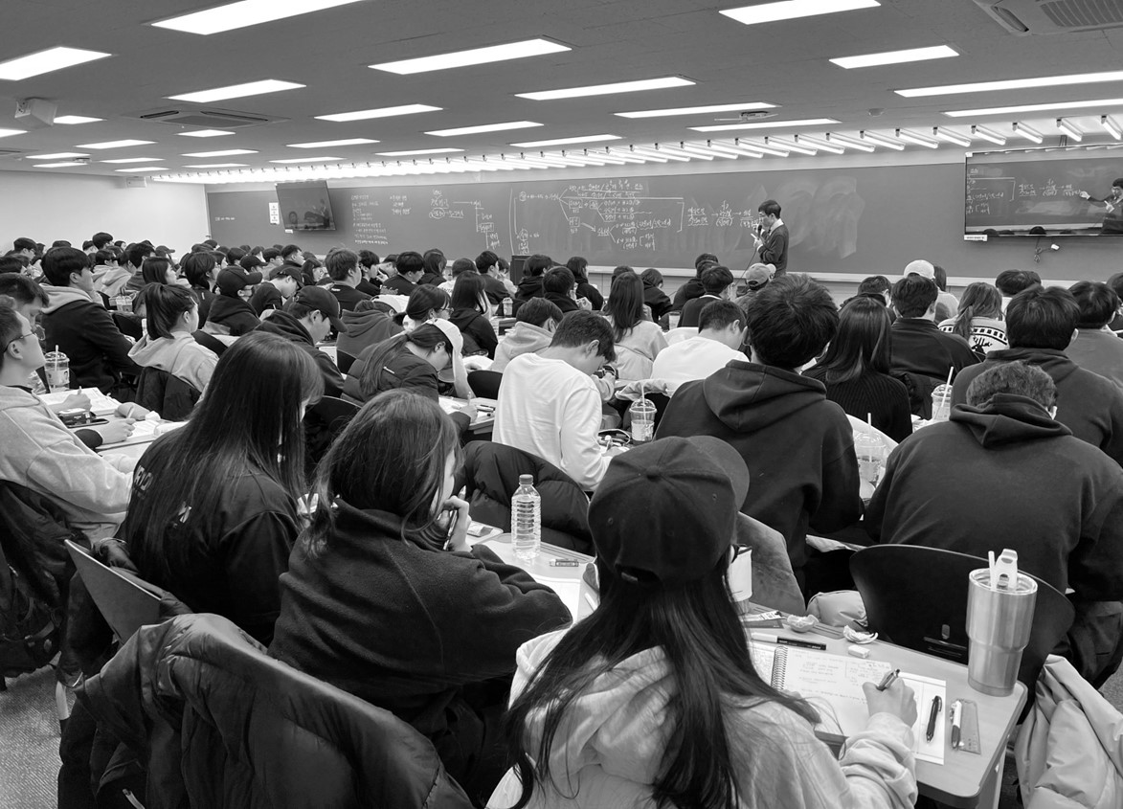
Descriptions
1
2
3
4
5
24년 1차 시험
여러분을 반드시 합격 시킨다는 각오로, 신광은 교수님이 또 한번 크게 준비했습니다.
Section3
Event-1
형사법 고득점의 판도를 바꿀,
“최신판례 O.X 무료특강”
기대하셔도 좋습니다 Coming Soon
24년 1월 6일 (토) 14:00
Start
V
최신판례 문제화를 통한 판례 유형 완벽 대비
V
고난도 문항 훈련을 통한 실전력 강화

Slide 5
Descriptions
1
2
3
4
5
Section4
Event-2
Bravo your Life! 당신의 꿈은 이루어질 겁니다!
24년 반드시 이루어질 여러분의 목표와 꿈을 적어주세요
수험생 여러분을 언제나 응원하는 마음으로 미래인재X신광은 교수님이
추첨을 통해 푸짐한 상품을 쏩니다!
에어팟 프로(기프티콘 비즈에 없어 참고용으로 넣었습니다.)
https://prod.danawa.com/info/?pcode=17809976
신세계상품권
https://biz.giftishow.com/ggoods/detail?goodsNo=10044&categorySeq=8&goodsCode=G00000003454
치킨쿠폰
https://biz.giftishow.com/ggoods/detail?goodsNo=44509&categorySeq=5&goodsCode=G00001842644
피자쿠폰
https://biz.giftishow.com/ggoods/detail?goodsNo=37510&categorySeq=5&goodsCode=G00001403285
이벤트 기간: ~2024.01.05(금)
1명
에어팟
프로
2명
3명
3명
신세계 상품권
10만원
10명
치킨쿠폰
(B.B.Q)
피자쿠폰
(도미노)
커피쿠폰
(스타벅스)
상품(에어팟, 상품권) 수령 시 제세공과금 22% 입금 후 제공 됩니다

Slide 6
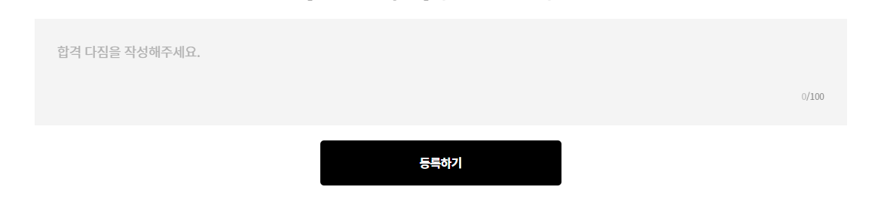
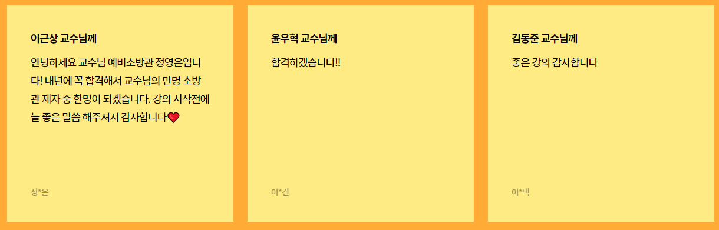
PC
Descriptions
1 | *텍스트 입력창 텍스트 입력 전 선택 시 문구: 예시) 24년 1차 시험 필합-최합-중경까지 논스톱으로! 합격 ㄱㄱ 글자제한: 100자 (100자가 안 된다면 가능한 최대 글자수로 부탁드립니다.) ID당 1회 참여 가능 (참고 이미지) 참고 URL https://sobang.conects.com/promotion/event/2023/firefighting_day
2 | 작성 완료하기 선택 시 하단 영역에 추가 한 줄에 5개씩 정렬 각 영역 좌측 하단에 작성자 아이디 추가 > 가능하다면 예시 이미지처럼 배*현 형태로 부탁드립니다. 컬러: #6799FF (디자인과 너무 안 맞으면 변경하셔도 무방합니다.) (예시 이미지)
반드시 이루어질 여러분의 꿈과 목표를
미래인재X신광은 교수님이 언제나 응원합니다!
Section5
1
작성 영역
예시) 24년 1차 시험 필합-최합-중경까지 논스톱으로! 합격 ㄱㄱ
0/100
Section6
2
작성 완료하기
2
내년에 합격하고
결혼한다!
-정*헌-
내년에 합격하고
결혼한다!
-정*헌-
내년에 합격하고
결혼한다!
-정*헌-
내년에 합격하고
결혼한다!
-정*헌-
<
1
2
3
4
5
6
7
8
9
<

Slide 7
MO
Descriptions
1 | *텍스트 입력창 텍스트 입력 전 선택 시 문구: 예시) 24년 1차 시험 필합-최합-중경까지 논스톱으로! 합격 ㄱㄱ 글자제한: 100자 (100자가 안 된다면 가능한 최대 글자수로 부탁드립니다.) ID당 1회 참여 가능 (참고 이미지) 참고 URL https://sobang.conects.com/promotion/event/2023/firefighting_day
2 | 작성 완료하기 선택 시 하단 영역에 추가 한 줄에 3개씩 정렬 각 영역 좌측 하단에 작성자 아이디 추가 > 가능하다면 예시 이미지처럼 배*현 형태로 부탁드립니다. 컬러: #6799FF (디자인과 너무 안 맞으면 변경하셔도 무방합니다.) (예시 이미지)
반드시 이루어질 여러분의 꿈과 목표를
미래인재X신광은 교수님이 언제나 응원합니다!
1
작성 영역
예시) 24년 1차 시험 필합-최합-중경까지 논스톱으로! 합격 ㄱㄱ
내년에 합격하고
결혼한다!
-정*헌-
내년에 합격하고
결혼한다!
-정*헌-
0/100
2
작성 완료하기
2
내년에 합격하고
결혼한다!
-정*헌-
내년에 합격하고
결혼한다!
-정*헌-
<
1
2
3
4
5
6
7
8
9
<

Slide 8
Descriptions
1
2
3
4
5
Event-2 유의사항
사은품 안내: 1명: 애플 에어팟 프로 2명: 소문내기 이벤트 최다 참여자 2등: 신세계 상품권 10만원권 3명: B.B.Q 치킨 쿠폰 / 도미노 피자 쿠폰 10명: 스타벅스 아메리카노 쿠폰
사은품은 내부 사정에 의해 변경될 수 있습니다.
1/5(금) 24시까지 입력된 건에 한해 인정됩니다. 사은품은 가입 시 입력하신 휴대폰 번호로 1/18(목) 개별 문자 발송 예정입니다.
타인을 비방하거나 욕설하는 내용이 작성된 경우 별도 통보없이 삭제 처리됩니다.
작성해주신 게시글은 마케팅 자료로 사용될 수 있습니다.
타인의 게시글을 복사하여 입력하는 경우 지급 대상에서 제외 됩니다.
본 이벤트는 조기 종료될 수 있습니다.
Section7

